Slide 1

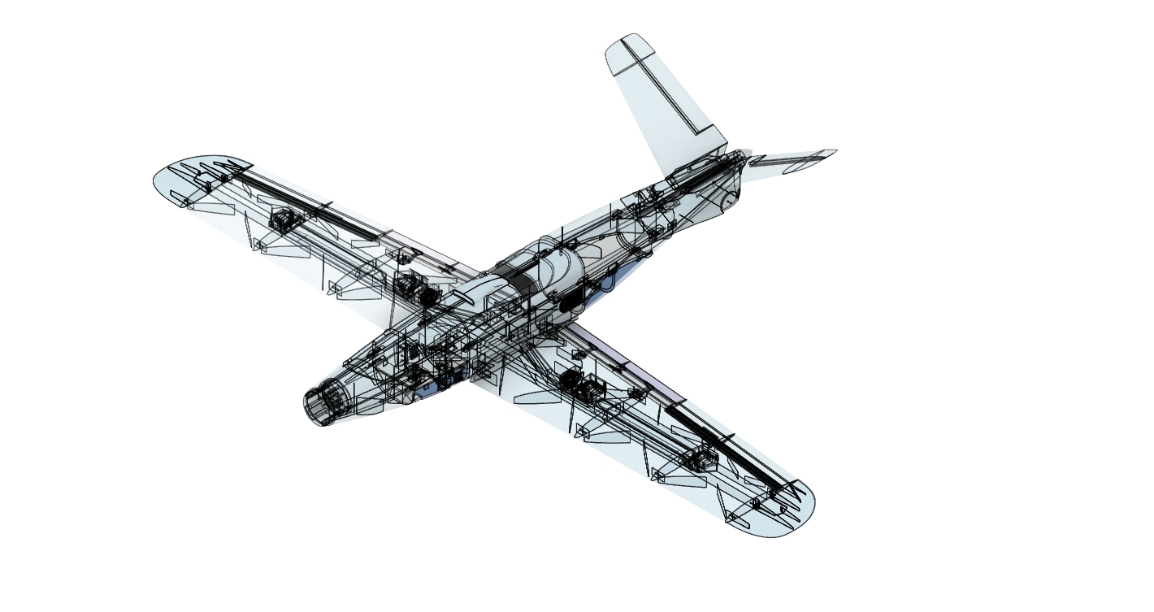
ANALISIS PERANCANGAN PENGENDALI ROBUST H2/H∞ UNTUK SISTEM KOORDINASI BELOKAN MODE HALF-BANK PADA AUTO-PILOT PESAWAT CN235-220
PT Dirgantara Indonesia
CREATED BY
Rama Suryansyah Budianto
Departemen Teknik Fisika
Fakultas Teknologi Industri dan Rekayasa Sistem
Institut Teknologi Sepuluh Nopember

Slide 2

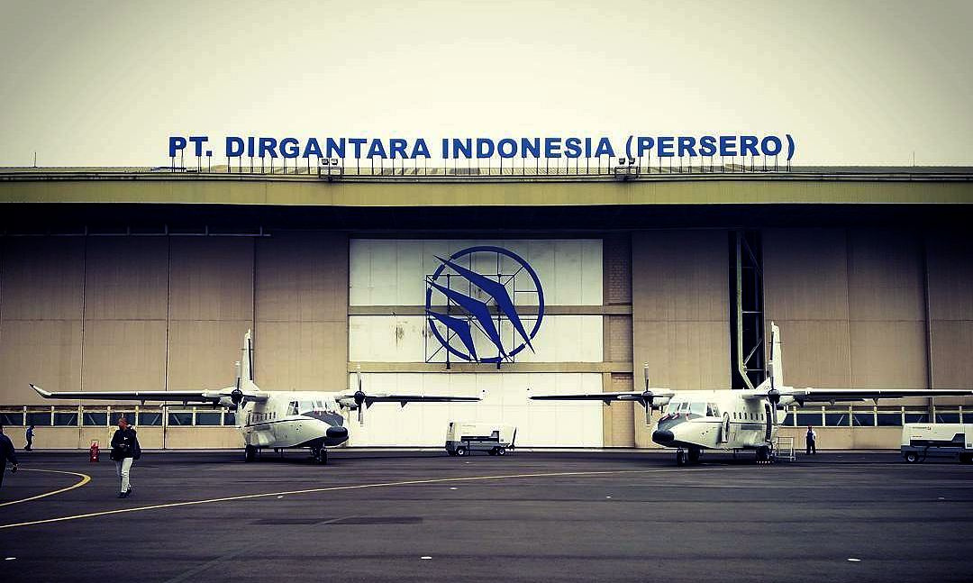
Profil Perusahaan
pt dirgantara indonesia
PT. Dirgantara Indonesia atau Indonesian Aerospace (IAe) adalah salah satu perusahaan kedirgantaraan terkemuka di Asia dengan kompetensi inti pada desain, pengembangan, pembuatan, dan perawatan wahana udara untuk kebutuhan sipil dan militer.
Didirikan sejak tahun 1976
Total 3.720 karyawan
Meliputi wilayah 86,98 hektar bangunan, dan ditopang oleh 232 unit independen

Slide 3
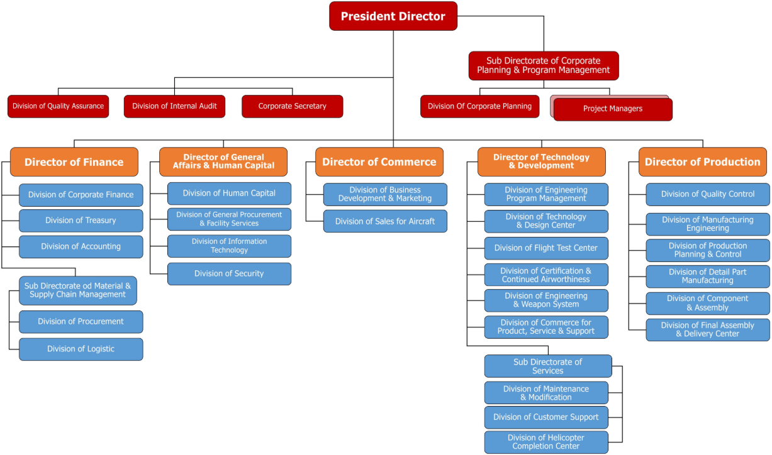
STruktur organisasi
PT Dirgantara Indonesia telah melahirkan lebih dari 300 unit pesawat & helikopter, sistem pertahanan, komponen pesawat dan layanan lainnya. Disebar menjadi delapan belas unit bisnis.
Aircraft (Pesawat & Helikopter)
Aircraft Services (Maintenance, Overhaul, Perbaikan dan Perubahan)
Aerostructure (Parts & Components, Assemblies, Assemblies Tools & Equipment)
Engineering Services (Communication Technology, Simulator Teknologi, Information Technology Solution, Design Center)

Slide 4
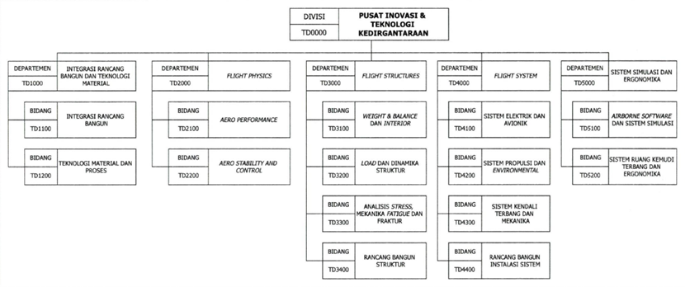
ruang lingkup kerja praktik
Divisi Pusat Inovasi & Teknologi Kedirgantaraan
Departemen Rancang Bangun & Analisa Sistem – TD4000

Slide 5
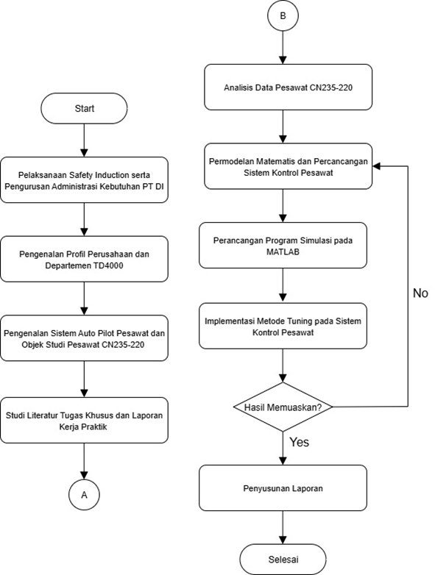
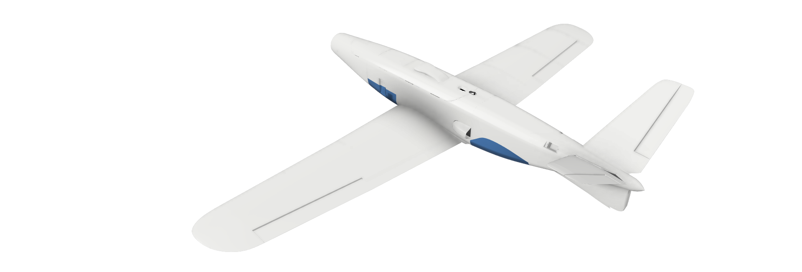
Deskripsi kegiatan kerja praktik
Waktu Pelaksanaan
40 Hari dengan waktu kerja Senin - Jumat dimulai pada pukul 08.30 WIB dan berakhir pada pukul 15.30 WIB
Fokus Pembelajaran
Bidang Flight Control System - Sistem Autopilot
Studi literatur dokumen teknis Pesawat
Analisis data Pesawat
Permodelan matematis dan perancangan sistem kendali terbang
Perancangan program simulasi
Riset dan implementasi metodelogi tugas khusus yang diajukan

Slide 6
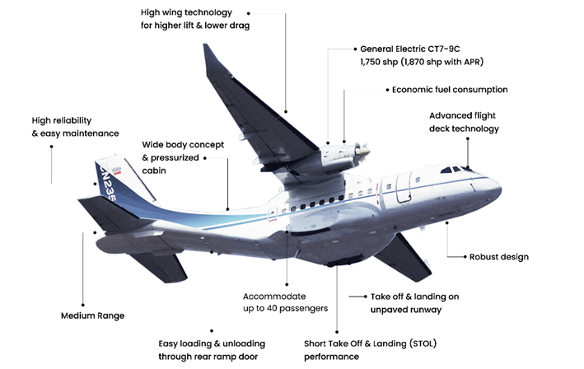
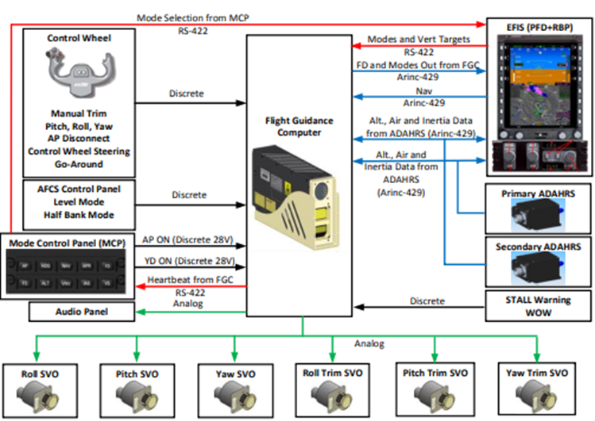
objek studi
Wahana Udara
Sistem Autopilot
Pesawat CN235- 220
sebuah wahana udara fixed wing dengan konfigurasi high-wing dan sistem pengerak twin-engined turboprop.
Flight Guidance Computer - AP500R
Fokus penelitian pada Mode Half-Bank. Arah gerak pesawat pada sumbu lateral.

Slide 7
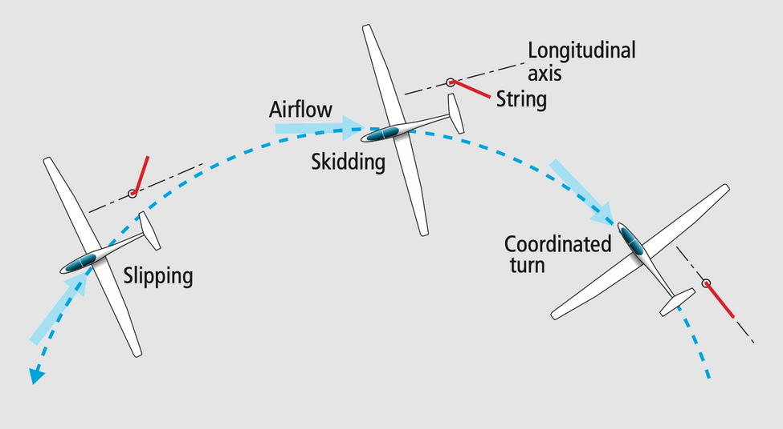




Latar belakang
tugas khusus
Perancangan dan pengembangan sistem kendali state feedback untuk mengoptimalkan manuver belok terkoordinasi (coordinated turn) mode half bank pada pesawat CN235-220.
Optimisasi difokuskan pada mencari gain kendali yang meminimalkan nilai error slip dan slid pesawat dengan respons empat state dinamika lateral
Metodelogi yang diusulkan
Pada belok terkoordinasi pesawat cenderung melakukan slipping dan skidding jika tidak di control secara baik
Mengimplementasi metode control robust H₂/H∞
berbasis Linear Matrix Inequality (LMI) pada inner loop dengan algoritma quasi-Newton pada outer loop.

Slide 8
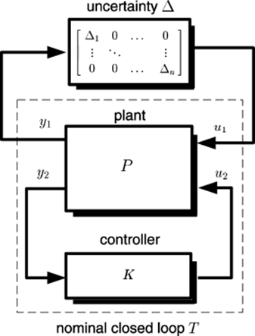
teori kontrol robust H₂/H∞
Kontrol Robust digunakan untuk menangani sistem dengan dinamika atau gangguan yang tidak terdefinisi (uncertainty)
Uncertainty pada model plant
Disturbances yang terjadi pada sistem plant
Terdapat noise yang terbaca pada input sensor
Pada studi ini digunakan kondisi gangguan eksternal menggunakan Dryden Wind Gust Model
Kontrol H₂ bertujuan meminimalkan energi respons sistem terhadap gangguan
Kontrol H∞ bertujuan meminimalkan efek worst-case dari gangguan terhadap output
Metode sintesis H₂/H∞ campuran menggabungkan keduanya

Slide 9

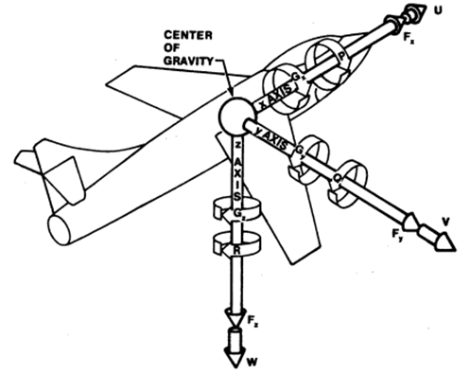



pemodelan dan sistem
Internal State - Lateral direction untuk belok terkoordinasi pesawat digunakan.
Dinamika lateral pesawat
Model LTI 4 state ini direpresentasikan sebagai.
Di mana matriks 𝐴 𝑙𝑎𝑡 dan 𝐵 𝑙𝑎𝑡 merepresentasikan dinamika inheren pesawat.
Gerak pesawat dijelaskan menggunakan aircraft equations of motion (6-DOF)

Slide 10

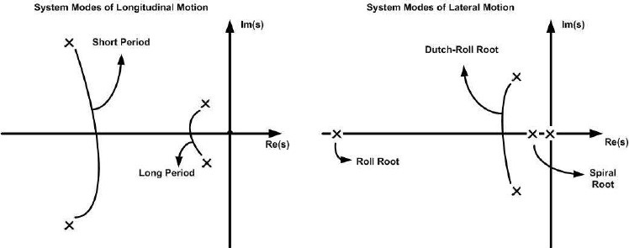

pemodelan dan sistem
Analisis Pole Placement (Open Loop) Stabilitas inheren dari pesawat dianalisis dengan menghitung eigenvalues (poles) dari matriks 𝐴 𝑙𝑎𝑡.
anlisis model dan stabilitas
Analisis Controllability dan Observability dilakukan pada pasangan matriks
(𝐴 𝑙𝑎𝑡 , 𝐵 𝑙𝑎𝑡) dan (𝐴 𝑙𝑎𝑡, 𝐶 𝑙𝑎𝑡 ) didapat.
Menyatakan bahwa semua keadaan sistem dapat dikendalikan oleh aktuator (aileron, rudder) dan dapat diamati dari output.
Pole-Zero Ideal untuk gerak lateral pesawat

Slide 11
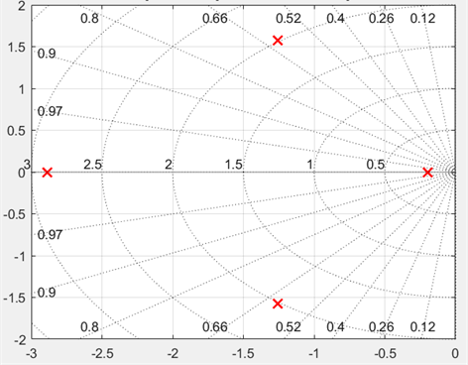

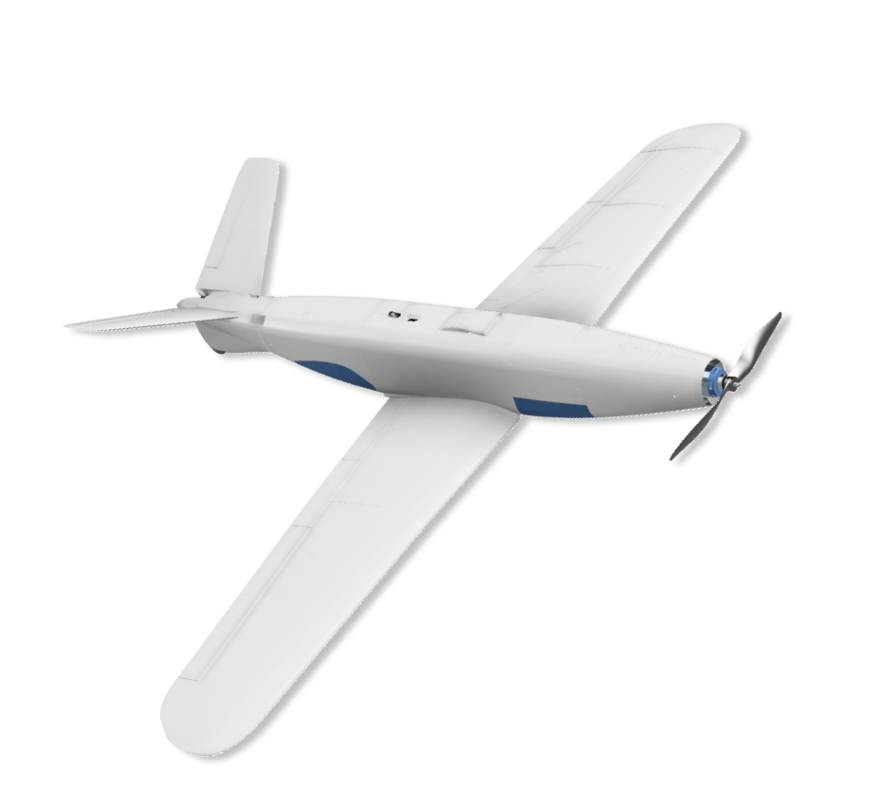


POLES PADA DINAMIKA LATERAL PESAWAT
Eigenvalues dari matrix sistem pesawat dapat menunjukkan respons dinamik pesawat terhadap disturbansi seiring waktu, sehingga dikaitkan dengan stabilitas.
Roll Subsidence
Spiral
Pole: Nilai negatif yang besar, tidak ada nilai imajiner
Arti: Gerakan roll cenderung cepat dan tidak berosilasi
Pole: Nilai negatif yang sangat kecil, tidak ada nilai imajiner
Arti: Gerakan spiral cenderung sangat lama dan tidak berosilasi
Dutch Roll
Pole: sepasang poles dengan nilai Riil yang sama tapi nilai Imajiner berkebalikan
Arti: Dutch roll cenderung berosilasi dan tidak respons cukup lama

Slide 12
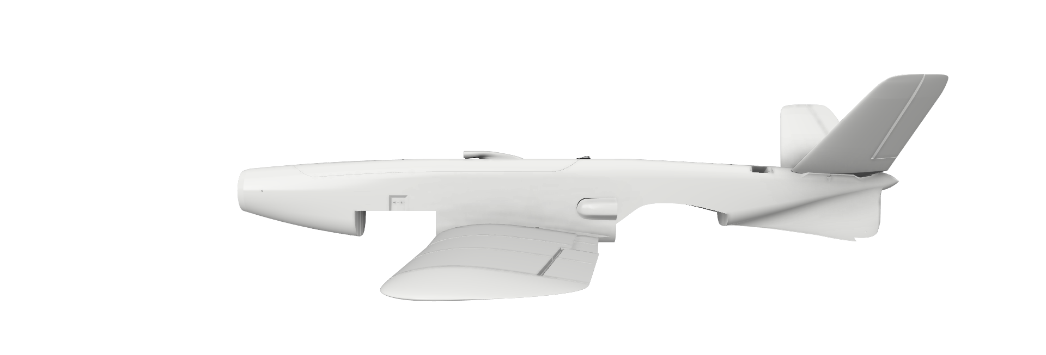
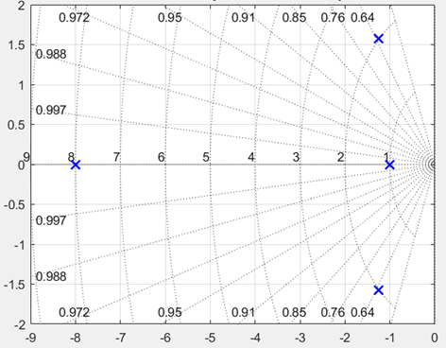
POLES SHIFTING
Pole Placement Open Loop
Pole Placement Closed Loop
Terkadang, poles tidak memiliki nilai yang ideal, seperti damping ratio yang terlalu kecil, letak di sumbu positif, dan sebagainya.
Nilai poles dapat direkayasa menggunakan sistem kendali closed-loop untuk menggeser poles ke nilai yang diinginkan agar mendapat stabilitas dinamik yang lebih baik.

Slide 13
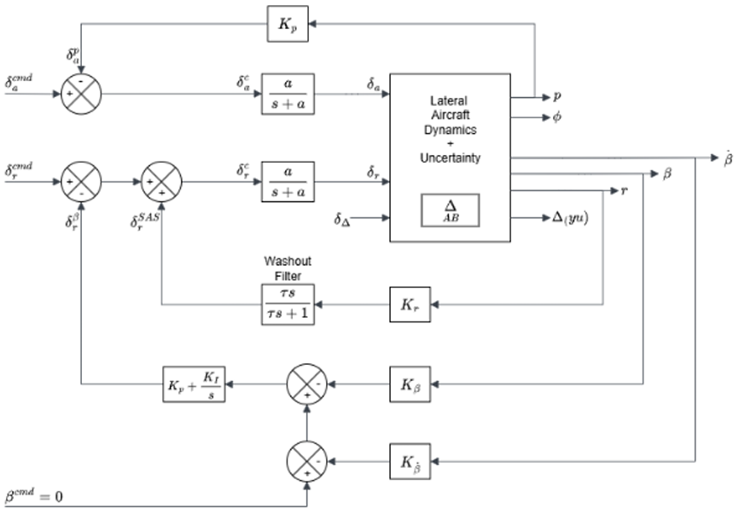


Perancangan kontroler
Arsitektur sistem kendali terbang
Model Keadaan Sistem
Model Kontroler Sistem
Di mana semua model-model sistem ini akan digunakan pada perancangan simulasi MATLAB
Blok Diagram Sistem Koordinasi Belokan

Slide 14
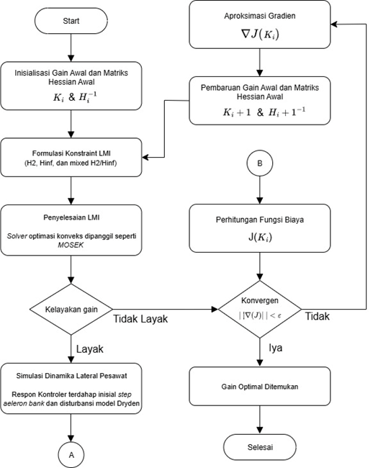

optimisasi gain kendali
Mencari gain kendali optimal
Inner Loop (LMI)
Setiap set gain yang dievaluasi, fondasi LMI menggunakan solver MOSEK via YALMIP digunakan untuk menjamin stabilitas dan memenuhi batasan performa H₂/H∞
Outer Loop (Quasi-Newton)
Algoritma optimisasi Broyden–Fletcher–Goldfarb–Shanno (BFGS) secara iteratif mencari kombinasi gain yang meminimalkan cost function
Cost function 𝐽 diformulasikan sebagai weighted sum of squares dari nilai RMS (Root Mean Square)

Slide 15
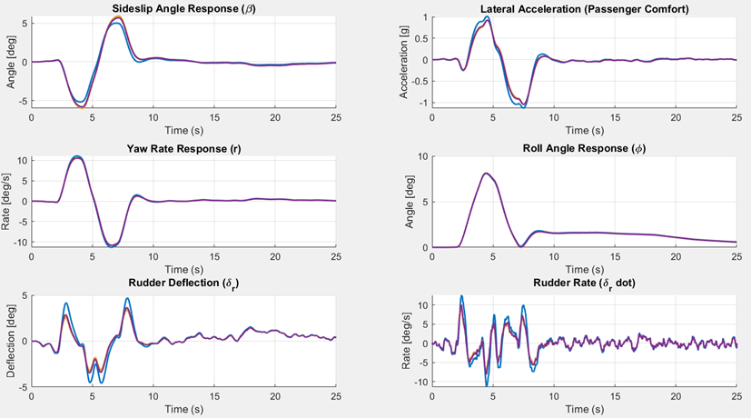

hasil simulasi
Didapatkan
Lateral
Acceleration
Rudder
Effort
Dengan Trade off
Side slip
Angle

Slide 16
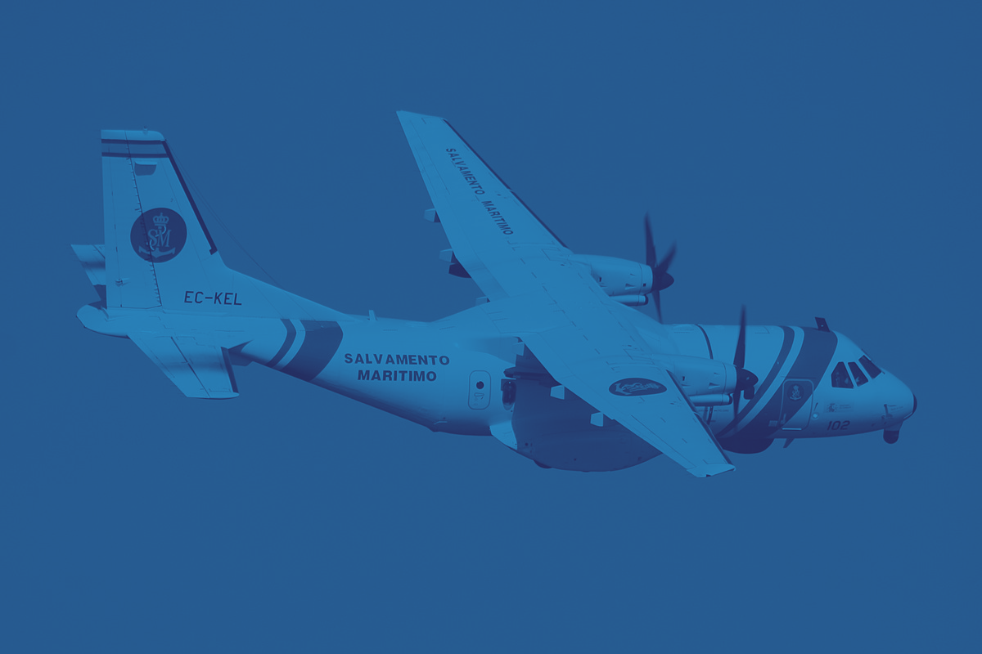


TERIMA KASIH
Rama Suryansyah Budianto
0821-5379-1153
@ramasb._

